Slide 1
Η διάλεξη θα ξεκινήσει
στις 14:00 ακριβώς

Slide 2
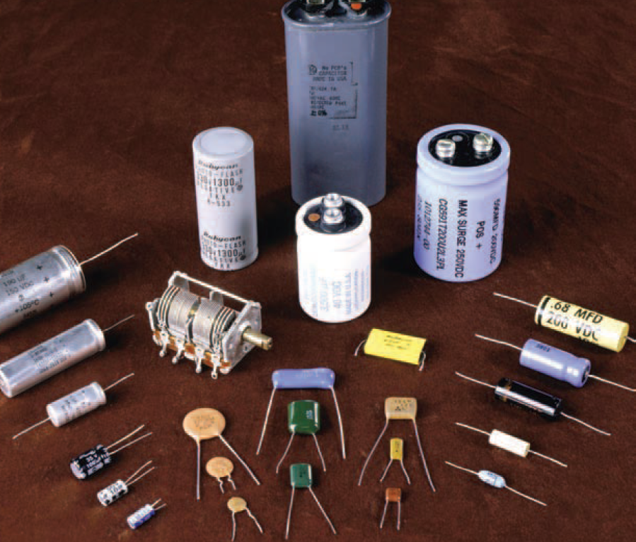
Φυσική για Μηχανικούς
Χωρητικότητα
Εικόνα: Όλες οι παραπάνω συσκευές είναι πυκνωτές, οι οποίοι αποθηκεύουν ηλεκτρικό φορτίο και ενέργεια. Ο πυκνωτής είναι ένα είδος κυκλώματος που μπορούμε να συνδυάσουμε με άλλα για να φτιάξουμε ηλεκτρικά κυκλώματα.

Slide 3
Φυσική για Μηχανικούς
Χωρητικότητα
Εικόνα: Όλες οι παραπάνω συσκευές είναι πυκνωτές, οι οποίοι αποθηκεύουν ηλεκτρικό φορτίο και ενέργεια. Ο πυκνωτής είναι ένα είδος κυκλώματος που μπορούμε να συνδυάσουμε με άλλα για να φτιάξουμε ηλεκτρικά κυκλώματα.

Slide 4
Χωρητικότητα
Εισαγωγή
Σε αυτή τη διάλεξη θα μιλήσουμε για το πρώτο από τα τρία βασικά συστατικά των ηλεκτρικών κυκλωμάτων
Τον πυκνωτή!
Οι πυκνωτές είναι διατάξεις που αποθηκεύουν ηλεκτρικό φορτίο
Πυκνωτές χρησιμοποιούνται
για την επιλογή συχνότητας στο ραδιόφωνό σας
ως φίλτρα σε παροχές ρεύματος
για αποθήκευση ενέργειας όταν θέλετε να βγάλετε φωτογραφία με φλας ☺
κ.α.

Slide 5
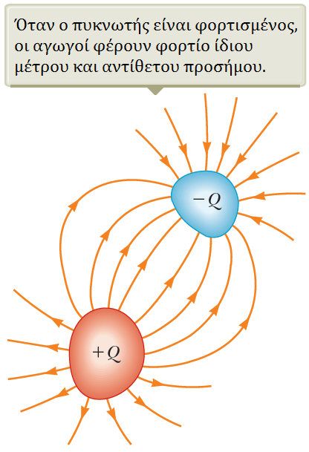
Χωρητικότητα
Χωρητικότητα
Έστω δυο αγωγοί όπως στο σχήμα
Αυτή η διάταξη ονομάζεται πυκνωτής
Οι αγωγοί λέγονται αγώγιμες πλάκες (ή οπλισμοί)
Αν οι αγωγοί φέρουν φορτίο ίδιου μέτρου $|q|$ και αντίθετου προσήμου, τότε αναπτύσσεται διαφορά δυναμικού ανάμεσά τους
Τι καθορίζει πόσο φορτίο μπορούν να φέρουν;

Slide 6
Χωρητικότητα
Χωρητικότητα
Πειραματικά, έχει δειχθεί ότι η ποσότητα φορτίου $Q$ σε έναν πυκνωτή είναι γραμμικά ανάλογη με τη διαφορά δυναμικού ανάμεσα στους αγωγούς
Η σταθερά αναλογίας εξαρτάται από το σχήμα και την απόσταση των αγωγών
Η σχέση αυτή μπορεί να γραφεί ως $Q=CΔV$, αν ορίσουμε τη χωρητικότητα ως:
Η χωρητικότητα $C$ ενός πυκνωτή ορίζεται ως ο λόγος του μέτρου του φορτίου σε οποιονδήποτε αγωγό προς το μέτρο της διαφοράς δυναμικού ανάμεσά τους:
$$C≡\frac{\left|Q\right|}{\left|ΔV\right|}$$
Μονάδα μέτρησης: 1 C/V = 1 Farad (F)

Slide 7
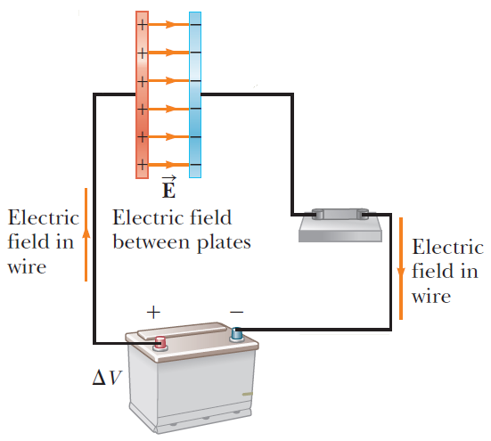
Χωρητικότητα
Χωρητικότητα
Ας θεωρήσουμε έναν πυκνωτή από δυο παράλληλες πλάκες
Αν είναι αρχικά αφόρτιστος, η μπαταρία δημιουργεί ηλεκτρικό πεδίο στα καλώδια
Ας δούμε την «δεξιά» (μπλέ) πλάκα
Η μπαταρία εγκαθιστά διαφορά δυναμικού μεταξύ πόλου και πλάκας
Εγείρεται ηλεκτρικό πεδίο στο καλώδιο → ηλεκτρ. δύναμη στα ηλεκτρόνια του → κινούνται προς την πλάκα
Θυμηθείτε ότι τα ηλεκτρόνια κινούνται πάντα προς περιοχές υψηλού δυναμικού (αντίθετα της φοράς του ηλεκτρικού πεδίου)!
Η κίνηση συνεχίζεται ως ότου η πλάκα, το καλώδιο, και ο αρνητικός πόλος της μπαταρίας έχουν όλα το ίδιο ηλεκτρικό δυναμικό
Όταν αυτό γίνει, η διαφορά δυναμικού παύει να υπάρχει → δεν υπάρχει ηλεκτρικό πεδίο στο καλώδιο και τα ηλεκτρόνια δεν κινούνται
Η (μπλέ) πλάκα φέρει πλέον αρνητικό φορτίο -Q

Slide 8
Χωρητικότητα
Χωρητικότητα
Ας θεωρήσουμε έναν πυκνωτή από δυο παράλληλες πλάκες
Αν είναι αρχικά αφόρτιστος, η μπαταρία δημιουργεί ηλεκτρικό πεδίο στα καλώδια
Όμοια ισχύουν και για τη «αριστερή» (κόκκινη) πλάκα
Εγκαθίσταται διαφορά δυναμικού μεταξύ πλάκας και πόλου μπαταρίας
…μόνο που εκεί τα ηλεκτρόνια κινούνται από την πλάκα στο καλώδιο
… αφού κινούνται προς περιοχές υψηλού δυναμικού, αντίθετα δηλ. της φοράς του διανύσματος του ηλεκτρικού πεδίου
…αφήνοντάς τη φορτισμένη θετικά

Slide 9
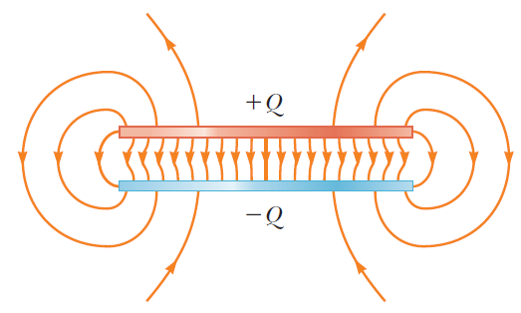
Χωρητικότητα
Χωρητικότητα
Στην πραγματικότητα, το ηλεκτρικό πεδίο ενός πυκνωτή είναι όπως στο σχήμα δεξιά
Είναι όμως βολικό να θεωρούμε ότι αν οι πλάκες βρίσκονται σε απόσταση $d$ πολύ μικρή
…δηλ. οι πλάκες είναι πολύ κοντά μεταξύ τους…
…τότε το ηλεκτρικό πεδίο ανάμεσά τους είναι σχεδόν ομογενές
Αγνοούμε τα (ενδιαφέροντα) φαινόμενα που συμβαίνουν στα άκρα των πλακών

Slide 10
Χωρητικότητα
Χωρητικότητα
Ας βρούμε μια έκφραση για τη χωρητικότητα $C$ ενός ζεύγους πλακών φορτίου μέτρου $Q$
Η διαδικασία είναι εν γένει η εξής:
1. Υπολογίζουμε το ηλεκτρικό πεδίο $E$ ανάμεσα στους οπλισμούς του πυκνωτή (ή το ηλεκτρικό φορτίο, αν δεν είναι γνωστό)
2. Υπολογίζουμε τη διαφορά δυναμικού $ΔV$μεταξύ των πλακών
3. Βρίσκουμε τη χωρητικότητα με τη σχέση $C=Q/ΔV$
Ο υπολογισμός είναι σχετικά απλός αν η γεωμετρία του πυκνωτή είναι απλή

Slide 11
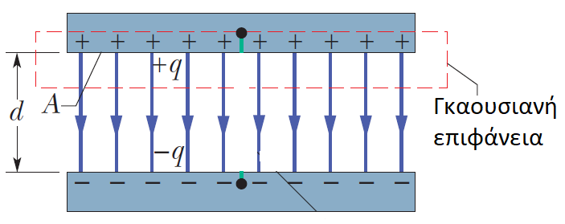
Χωρητικότητα
Χωρητικότητα
Έστω ότι οι πλάκες έχουν απόσταση d και εμβαδόν A, η μια πλάκα φέρει φορτίο Q ενώ η άλλη φορτίο –Q
Η επιφανειακή πυκνότητα φορτίου είναι $σ=Q/A$
Αν οι πλάκες είναι πολύ κοντά μεταξύ τους, μπορούμε να θεωρήσουμε ως ομογενές το ηλεκτρικό πεδίο μεταξύ τους
Για την πλάκα φορτίου $Q$, θεωρούμε γκαουσιανή επιφάνεια η οποία περιλαμβάνει τον έναν οπλισμό, στην οποία:
Τα διανύσματα $\vec{E}$ και $d\vec{A}$ είναι παράλληλα μεταξύ τους
Το πεδίο είναι σταθερό
Νόμος Gauss:
$Φ_{E}=∫\vec{E} ⋅d\vec{A}=EΑ$
$EA=\frac{Q}{ε_{0}}⇒Q=EAε_{0}$

Slide 12
Χωρητικότητα
Χωρητικότητα
Η διαφορά δυναμικού ανάμεσα στους οπλισμούς είναι
$$|ΔV|=Ed$$
λόγω ομογενούς ηλεκτρικού πεδίου
Έχει αποδειχθεί σε προηγούμενη διάλεξη
Άρα η χωρητικότητα ενός πυκνωτή παράλληλων πλακών δίνεται ως
$$C=\frac{|Q|}{|ΔV|}=\frac{ε_{0}A}{d}$$

Slide 13
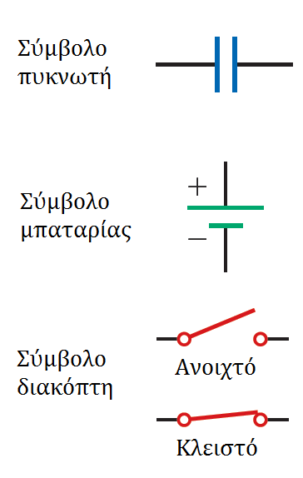
Χωρητικότητα
Συνδυασμοί Πυκνωτών
Συμβολισμοί

Slide 14
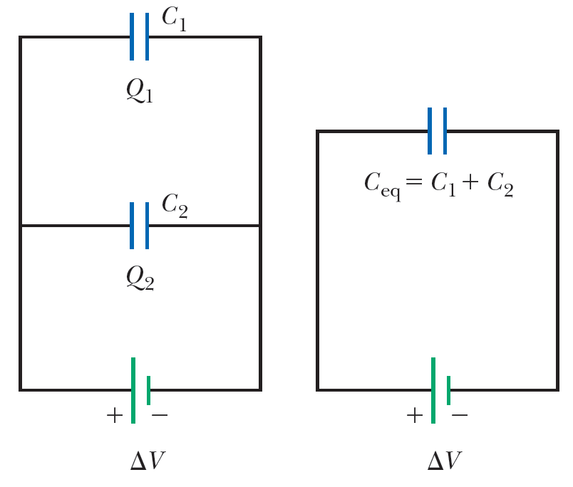
Χωρητικότητα
Συνδυασμοί Πυκνωτών
Στο σχήμα βλέπετε τη λεγόμενη παράλληλη σύνδεση δυο πυκνω- των με την μπαταρία
Η λέξη «παράλληλα» δεν έχει να κάνει με τη σχεδίαση
Έχει να κάνει με το ότι οι πυκνωτές είναι απευθείας συνδεδεμένοι μεταξύ τους στον ένα τους οπλισμό και απευθείας συνδεδεμένοι μεταξύ τους στον άλλο
Η ίδια διαφορά δυναμικού εφαρμόζεται στα άκρα των δυο ομάδων των συνδεδεμένων οπλισμών
Άρα όλοι οι πυκνωτές έχουν την ίδια διαφορά δυναμικού στα άκρα τους!

Slide 15
Χωρητικότητα
Συνδυασμοί Πυκνωτών
Η διαφορά δυναμικού μεταξύ πυκνωτών συνδεδεμένων πα- ράλληλα είναι η ίδια και ίση με ΔV
Δηλ. ${ΔV}_{1}={ΔV}_{2}=ΔV$
Οι πυκνωτές αποκτούν φορτίο $Q_{1}=C_{1}ΔV$, $Q_{2}=C_{2}ΔV$
Το συνολικό φορτίο είναι
$$Q_{tot}=Q_{1}+Q_{2}=C_{1}ΔV+C_{2}ΔV=(C_{1}+C_{2})ΔV$$
Άρα οι δυο πυκνωτές μπορούν να αντικατασταθούν από έναν, με χωρητικότητα $C_{eq}=C_{1}+C_{2}$
Γενικότερα: παράλληλη σύνδεση πυκνωτών
$$C_{eq}=\sum_{i=1}^{N}{C_{i}}$$

Slide 16
Χωρητικότητα
Συνδυασμοί Πυκνωτών
Η διαφορές δυναμικού μεταξύ πυκνωτών συνδεδεμένων σε σειρά είναι διαφορετικές
Ξανά, το «σε σειρά» δε σημαίνει κάτι όσον αφορά τη σχεδίαση
Σημαίνει ότι οι πυκνωτές συνδέονται σειριακά, ο ένας μετά τον άλλο, και όποια διαφορά δυναμικού εφαρμόζεται, αυτή εφαρμόζεται στα άκρα της όλης συνδεσμολογίας
Συγκεκριμένα:
Η αριστερή πλάκα του $C_{1}$και η δεξιά πλάκα του $C_{2}$ είναι συνδεδεμένες με την πηγή
Οι άλλες δυο πλάκες είναι συνδεδεμένες μεταξύ τους μόνο
Το συνολικό τους φορτίο είναι μηδέν, και πρέπει να παραμείνει τόσο, εφόσον αποτελούν ηλεκτρικά απομονωμένο σύστημα!

Slide 17
Χωρητικότητα
Συνδυασμοί Πυκνωτών
Ας θεωρήσουμε αρχικά αφόρτιστους πυκνωτές
Όταν συνδέσουμε την μπαταρία, μεταφέρονται ηλεκτρόνια από την αριστερή πλάκα του $C_{1}$ στη δεξιά πλάκα του $C_{2}$
Ένα ισόποσο αρνητικό φορτίο εγκαταλείπει την αριστερή πλάκα του $C_{2}$, και άρα αυτή έχει πλεόνασμα φορτίου (θετικού)
Το αρνητικό φορτίο που εγκαταλείπει την αριστερή πλάκα του $C_{2}$ προκαλεί συσσώρευση αρνητικού φορτίου στην δεξιά πλάκα του $C_{1}$
Έτσι, και οι δυο πυκνωτές έχουν δεξιές πλάκες με φορτίο –Q και αριστερές πλάκες με φορτίο +Q

Slide 18
Χωρητικότητα
Συνδυασμοί Πυκνωτών
Άρα το φορτίο των δυο πυκνωτών σε σειρά είναι ίδιο, $Q_{1}=Q_{2}=Q$
Προφανώς ισχύει $ΔV={ΔV}_{1}+{ΔV}_{2}$
Όμως
$$ΔV={ΔV}_{1}+{ΔV}_{2}=\frac{Q_{1}}{C_{1}}+\frac{Q_{2}}{C_{2}}=\frac{Q}{C_{1}}+\frac{Q}{C_{2}}$$
Ας θεωρήσουμε έναν πυκνωτή που έχει την ίδια επίδραση στο κύκλωμα με τους δυο πυκνωτές
$$ΔV=\frac{Q}{C_{eq}}$$
Τότε
$$\frac{Q}{C_{1}}+\frac{Q}{C_{2}}=\frac{Q}{C_{eq}} ⇒ \frac{1}{C_{1}}+\frac{1}{C_{2}}=\frac{1}{C_{eq}}$$
Άρα γενικά: σειριακή σύνδεση πυκνωτών
$$\frac{1}{C_{eq}}=\sum_{i=1}^{N}{\frac{1}{C_{i}}}$$

Slide 19
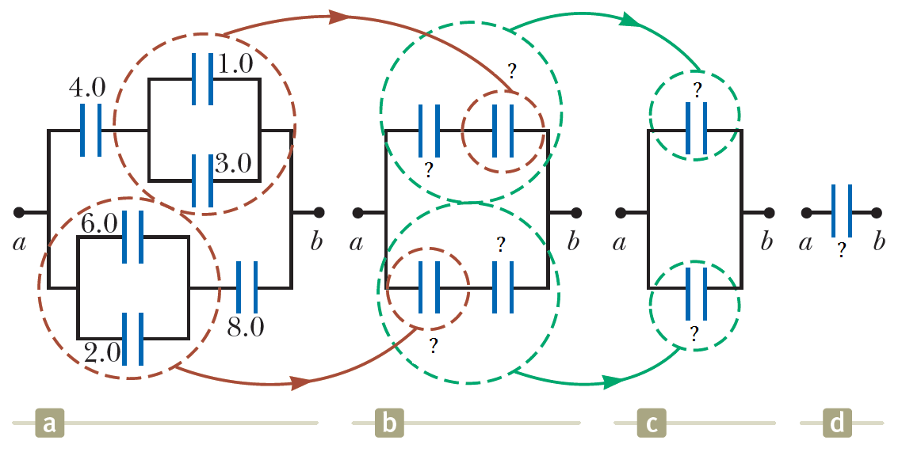
Χωρητικότητα
Quiz:

Slide 20
Χωρητικότητα
Ενέργεια αποθηκευμένη σε πυκνωτή
Ας θεωρήσουμε μια απλουστευμένη, «μηχανική» διαδικασία φόρτισης ενός πυκνωτή
Ένα μικρό ποσό φορτίου μεταφέρεται από τη μια πλάκα μέσω δύναμης προς την άλλη πλάκα
Ασκείται έργο στο φορτίο
Δημιουργείται μια διαφορά δυναμικού (μικρή) ανάμεσα στις πλάκες
Όσο μεταφέρουμε φορτίο από τη μια πλάκα στην άλλη, τόσο μεγαλώνει η διαφορά δυναμικού
Περισσότερο έργο απαιτείται για τη μεταφορά μιας ποσότητας φορτίου
Το έργο που παράγεται στο σύστημα από την εξωτερική δύναμη εμφανίζεται ως μεταβολή της δυναμικής ενέργειας του συστήματος (διατήρηση της ενέργειας)

Slide 21
Χωρητικότητα
Ενέργεια αποθηκευμένη σε πυκνωτή
Ας υποθέσουμε ότι ο πυκνωτής έχει φορτίο $q$ σε κάποιο στάδιο της διαδικασίας φόρτισης
Η διαφορά δυναμικού θα είναι $ΔV=\frac{q}{C}$
Το έργο που απαιτείται για τη μεταφορά ενός φορτίου $dq$ από μια πλάκα φορτίου $–q$σε αυτή φορτίου $+q$είναι
$$dW=ΔVdq=\frac{q}{C}dq$$
Άρα το συνολικό έργο που απαιτείται για τη φόρτιση του πυκνωτή από μηδενικό φορτίο σε φορτίο $Q$ είναι:
$$W=∫dW=\int_{0}^{Q}{\frac{q}{C}dq}=\frac{Q^{2}}{2C}$$

Slide 22
Χωρητικότητα
Ενέργεια αποθηκευμένη σε πυκνωτή
Το έργο που παράγεται κατά τη φόρτιση του πυκνωτή αποθηκεύεται ως ηλεκτρική δυναμική ενέργεια $U_{E}$ και άρα
$$U_{E}=\frac{Q^{2}}{2C}=\frac{1}{2}QΔV=\frac{1}{2}C{(ΔV)}^{2}$$
Θεωρούμε την ενέργεια σε έναν πυκνωτή ως αποθηκευμένη στο ηλεκτρικό πεδίο που δημιουργείται ανάμεσα στις πλάκες του, όσο φορτίζεται
Για έναν πυκνωτή από δυο παράλληλες πλάκες που απέχουν $d$, είναι
$$U_{E}=\frac{1}{2}C{\left(ΔV\right)}^{2}=\frac{1}{2}\left(\frac{ε_{0}Α}{d}\right){(Ed)}^{2}=\frac{1}{2}ε_{0}AdE^{2}$$

Slide 23
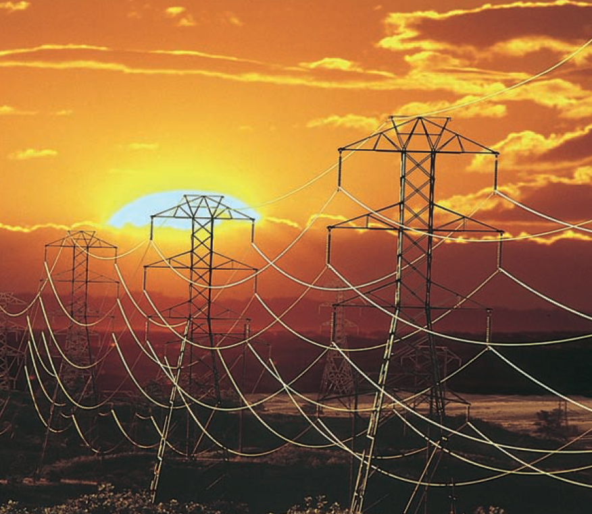
Φυσική για Μηχανικούς
Ρεύμα και Αντίσταση
Εικόνα: Οι γραμμές ρεύματος μεταφέρουν ενέργεια από την ηλεκτρική εταιρία στα σπίτια και τις επιχειρήσεις μας. Η ενέργεια μεταφέρεται σε πολύ υψηλές τάσεις, πιθανότατα εκατοντάδων χιλιάδων volt. Αν και αυτό καθιστά της ηλεκτροφόρες γραμμές επικίνδυνες, η υψηλή τάση συνεισφέρει στη λιγότερη απώλεια ενέργειας λόγω αντιστάσεων των καλωδίων (Telegraph Colour Library/FPG)

Slide 24
Φυσική για Μηχανικούς
Ρεύμα και Αντίσταση
Εικόνα: Οι γραμμές ρεύματος μεταφέρουν ενέργεια από την ηλεκτρική εταιρία στα σπίτια και τις επιχειρήσεις μας. Η ενέργεια μεταφέρεται σε πολύ υψηλές τάσεις, πιθανότατα εκατοντάδων χιλιάδων volt. Αν και αυτό καθιστά της ηλεκτροφόρες γραμμές επικίνδυνες, η υψηλή τάση συνεισφέρει στη λιγότερη απώλεια ενέργειας λόγω αντιστάσεων των καλωδίων (Telegraph Colour Library/FPG)

Slide 25
Ρεύμα και Αντίσταση
Εισαγωγή
Σε αυτή τη διάλεξη θα ασχοληθούμε με την κίνηση ηλεκτρικών φορτίων σε μια περιοχή του χώρου
Ως τώρα θεωρούσαμε τα φορτία στάσιμα!
Θα μάθουμε τον όρο ηλεκτρικό ρεύμα (ή απλώς ρεύμα) για την περιγραφή του ρυθμού της ροής του φορτίου
Επίσης, θα μιλήσουμε για την ηλεκτρική αντίσταση
Θα εισάγουμε ένα νέο στοιχείο, τον αντιστάτη

Slide 26
Ρεύμα και Αντίσταση
Ηλεκτρικό Ρεύμα
Ας ξεκινήσουμε τη μελέτη της ροής ηλεκτρικού φορτίου σε ένα τμήμα υλικού
Η ποσότητα της ροής εξαρτάται από
το είδος του υλικού
τη διαφορά δυναμικού κατά μήκος του υλικού
Όταν έχουμε συνολική ροή ηλεκτρικού φορτίου μέσα από μια περιοχή, τότε λέμε ότι υπάρχει ηλεκτρικό ρεύμα
Στα πλαίσια του μαθήματος, μας ενδιαφέρει η ροή σταθερών ρευμάτων των ηλεκτρονίων αγωγιμότητας τα οποία κινούνται διαμέσου μεταλλικών αγωγών (καλώδια)

Slide 27
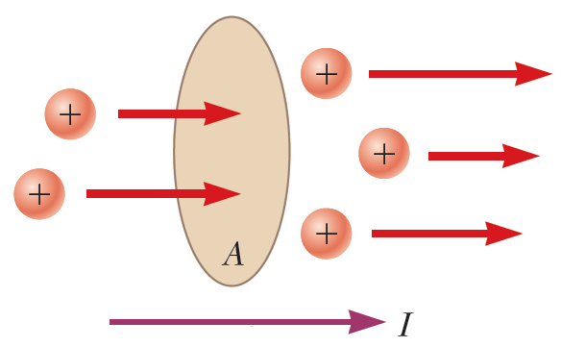
Ρεύμα και Αντίσταση
Ηλεκτρικό Ρεύμα
Ας ορίσουμε το ρεύμα ποσοτικά:
Έστω μια ποσότητα φορτίου που κινείται κάθετα σε μια επιφάνεια εμβαδού $Α$
Το ρεύμα ορίζεται ως ο ρυθμός με τον οποίο το φορτίο ρέει μέσα από την επιφάνεια
Αν η ποσότητα του φορτίου που περνάει από την επιφάνεια σε χρόνο $Δt$ είναι $ΔQ$, τότε το μέσο ρεύμα ισούται με
$$I_{avg}=\frac{ΔQ}{Δt}$$

Slide 28
Ρεύμα και Αντίσταση
Ηλεκτρικό Ρεύμα
Το στιγμιαίο ρεύμα ορίζεται ως το όριο του μέσου ηλεκτρικού ρεύματος όταν $Δt→0$
$$I≡\frac{dQ}{dt}$$
Μονάδα μέτρηση τους ρεύματος: 1 Ampere (A)
Ισούται με 1 C/s
Τα φορτισμένα σωματίδια που διαπερνούν μια επιφάνεια μπορεί να είναι θετικά, αρνητικά, ή και τα δυο
Έχει συμφωνηθεί να θεωρούμε ως κατεύθυνση του ρεύματος την κατεύθυνση των θετικών φορτίων
Δηλ. αντίθετη στην κίνηση των ηλεκτρονίων

Slide 29
Ρεύμα και Αντίσταση
Ηλεκτρικό Ρεύμα
Αν τα άκρα ενός αγώγιμου καλωδίου ενωθούν σε ένα βρόχο, όλα τα σημεία του βρόχου έχουν το ίδιο ηλεκτρικό δυναμικό
Το ηλεκτρικό πεδίο $\vec{E}$ είναι μηδέν
Άρα δεν υπάρχει ρεύμα
Αν όμως τα άκρα του συνδεθούν σε μια μπαταρία (πηγή διαφοράς δυναμικού), δεν έχουν όλα τα σημεία του βρόχου το ίδιο δυναμικό!
Η μπαταρία εγκαθιστά διαφορά δυναμικού μεταξύ των άκρων του βρόχου
Δημιουργώντας ηλεκτρικό πεδίο μέσα στο καλώδιο
Το πεδίο προκαλεί ηλεκτρική δύναμη στα ηλεκτρόνια του καλωδίου, προκαλώντας την κίνησή τους
Δημιουργώντας έτσι το ηλεκτρικό ρεύμα!

Slide 30
Ρεύμα και Αντίσταση
Ηλεκτρικό ρεύμα
Ας ορίσουμε ως πυκνότητα ρεύματος J σε ένα καλώδιο ως το ρεύμα ανά μονάδα επιφάνειας
$$J=\frac{I}{A}$$
Ισχύει μόνο για ομοιόμορφη πυκνότητα και για επιφάνεια Α κάθετη στη διεύθυνση του ρεύματος
Ας ορίσουμε ως ειδική αγωγιμότητα $σ$ ενός υλικού μια σταθερά που περιγράφει την πυκνότητα ρεύματος $J$ δεδομένης μιας τιμής ηλεκτρικού πεδίου $Ε$

Slide 31
Ρεύμα και Αντίσταση
Ηλεκτρικό ρεύμα
Σε μερικά υλικά (αρκετά, συμπεριλαμβανομένων και πολλών μετάλλων), η πυκνότητα ρεύματος είναι ανάλογη του μέτρου του ηλεκτρικού πεδίου
$$J=σE$$
Υλικά που ικανοποιούν την παραπάνω σχέση λέμε ότι ακολουθούν το νόμο του Ohm:
Ο λόγος της πυκνότητας ρεύματος $J$προς το μέτρο του ηλεκτρικού πεδίου $E$ είναι σταθερός και ίσος με $σ$, και ανεξάρτητος από το ηλεκτρικό πεδίο που παράγει το ρεύμα
$$σ=\frac{J}{E}$$
Ο νόμος του Ohm δεν είναι «νόμος» της Φύσης, αλλά μια εμπειρική σχέση που ισχύει μόνο σε ορισμένες περιπτώσεις

Slide 32
Ρεύμα και Αντίσταση
Ηλεκτρικό ρεύμα
Ο νόμος του Ohm είναι μια σχέση με πολύ μεγάλη σημασία. Γιατί;
Μας λέει τρία πράγματα:
Το ηλεκτρικό ρεύμα δημιουργείται από ένα ηλεκτρικό πεδίο που ασκεί δυνάμεις στους φορείς φορτίου
Η πυκνότητα ρεύματος, και ως εκ τούτου το ρεύμα, εξαρτάται με γραμμικό τρόπο από το μέτρο του ηλεκτρικού πεδίου: $J=σE$
Η πυκνότητα ρεύματος εξαρτάται και από την αγωγιμότητα του υλικού

Slide 33
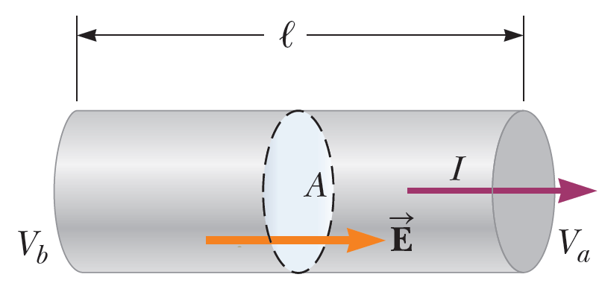
Ρεύμα και Αντίσταση
Αντίσταση
Ας θεωρήσουμε ένα καλώδιο με ομοιόμορφη επιφάνεια διατομής εμβαδού Α και με μήκος l
Μια διαφορά δυναμικού ΔV δημιουργείται κατά μήκος του καλωδίου αν το συνδέσουμε με μια μπαταρία (π.χ.)
Δημιουργώντας έτσι εντός του καλωδίου ένα ηλεκτρικό πεδίο και ένα ρεύμα
Αν υποθέσουμε ότι το πεδίο είναι ομογενές, το μέτρο της διαφοράς δυναμικού κατά μήκος του καλωδίου είναι
$$|ΔV|=|V_{b}−V_{a}|=E\text{l}$$
Έτσι, η πυκνότητα ρεύματος είναι $J=σ\frac{|ΔV|}{\text{l}}$

Slide 34
Ρεύμα και Αντίσταση
Αντίσταση
Επειδή όμως $J=\frac{I}{A}$, η διαφορά δυναμικού είναι
$$ΔV=\frac{\text{l}}{σ}J=\frac{\text{l}}{σΑ}I=RI$$
Η ποσότητα $R=\frac{\text{l}}{σΑ}$ ονομάζεται αντίσταση του αγωγού
Ορίζουμε λοιπόν την αντίσταση ενός αγωγού ως το λόγο της διαφοράς δυναμικού προς το ρεύμα που τον διαρρέει
$$R≡\frac{ΔV}{I}$$
Μονάδα μέτρησης: 1 Ohm (Ω)

Slide 35
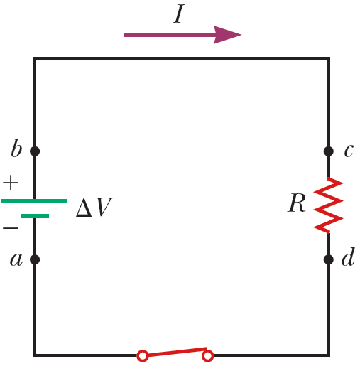
Ρεύμα και Αντίσταση
Ηλεκτρική Ισχύς
Σε τυπικά ηλεκτρικά κυκλώματα, η ενέργεια μεταφέρεται από μια πηγή όπως η μπαταρία, σε μια λάμπα ή μια συσκευή
Ας βρούμε μια έκφραση που θα μας δίνει το ρυθμό μεταφοράς αυτής της ενέργειας!
Ας θεωρήσουμε το παρακάτω κύκλωμα όπου ενέργεια μεταφέρεται σε έναν αντιστάτη
Στην πραγματικότητα, κάποια ενέρ- γεια μεταφέρεται και στα καλώδια, την οποία θεωρούμε αμελητέα
Ο θετικός πόλος της μπαταρίας είναι υψηλότερου δυναμικού από τον αρνητικό

Slide 36
Ρεύμα και Αντίσταση
Ηλεκτρική Ισχύς
Ας θεωρήσουμε ότι ακολουθούμε ένα φορτίο $Q$ που κινείται στο κύκλωμα κατά τη φορά του ρολογιού, ξεκινώντας και καταλήγοντας στο σημείο α
Από το a στο b, η ηλεκτρ. δυναμική ενέργεια του συστήματος αυξάνεται κατά QΔV
…ενώ η χημική δυναμική ενέργεια της μπαταρίας μειώνεται εξίσου
Όσο το φορτίο κινείται από το c στο d, η ηλεκτρ. δυναμική ενέργεια του συστήματος μειώνεται λόγω της σύγκρουσης ηλεκτρονίων με τα άτομα του αντιστάτη
Μετατροπή ηλ. δυναμικής ενέργειας σε εσωτερική ενέργεια

Slide 37
Ρεύμα και Αντίσταση
Ηλεκτρική Ισχύς
Όταν το φορτίο επιστρέφει στο α, το συνολικό αποτέλεσμα είναι ότι ένα τμήμα της χημικής δυναμικής ενέργειας της μπαταρίας μεταφέρθηκε στον αντιστάτη και έμεινε εκεί ως εσωτερική ενέργεια που σχετίζεται με την κίνηση των ατόμων του αντιστάτη
Συνήθως ο αντιστάτης είναι σε επαφή με τον αέρα
Μεταφέρεται ενέργεια μέσω θερμότητας
Εκπέμπεται επίσης ακτινοβολία
Μετά από λίγο, ο αντιστάτης επα- νέρχεται σε φυσιολογική θερμοκρα- σία

Slide 38
Ρεύμα και Αντίσταση
Ηλεκτρική Ισχύς
Ας μετρήσουμε τώρα το ρυθμό με τον οποίο η ηλεκτρική δυναμική ενέργεια του συστήματος φθίνει όσο το φορτίο Q περνά από τον αντιστάτη:
$$\frac{dU}{dt}=\frac{d}{dt}\left(QΔV\right)=\frac{dQ}{dt}ΔV=IΔV$$
Το σύστημα αποκτά ξανά αυτή τη δυναμική ενέργεια όταν το φορτίο περάσει ξανά από την μπαταρία
Φυσικά, με το κόστος απώλειας χημικής ενέργειας από την μπαταρία
Ο ρυθμός αυτός είναι ίσος με το ρυθμό με τον οποίο αυξάνεται η εσωτερική ενέργεια στον αντιστάτη
Ισχύς $P$ που παραδίδεται:
$$P=IΔV=I^{2}R=\frac{ΔV^{2}}{R}$$

Slide 39
Τέλος Διάλεξης

